Slide 1
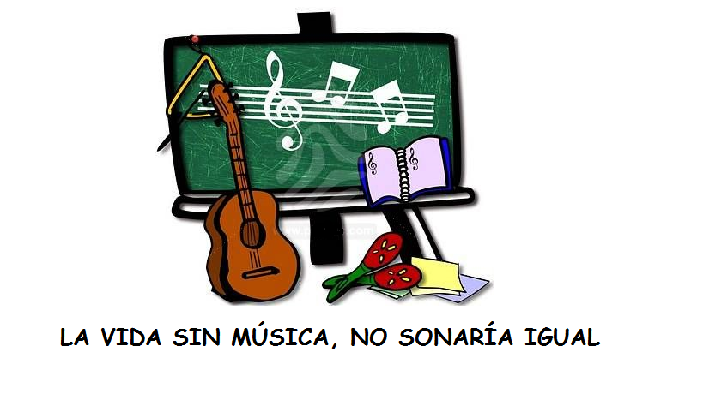
Clase Música
NM1
Prof. Claudia Coñuecar

Slide 2
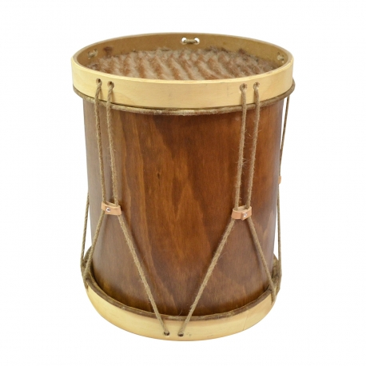
Folclore
El término inglés folklore (de folk, gente o pueblo, y lore, saber popular o tradiciones)
Introducido por William J. Thoms en l846, que incluye los aspectos literario, musical y de danzas
Se puede decir que es el conjunto de las tradiciones, creencias y manifestaciones artísticas populares.

Slide 3
Viaje por Chile: Folclor de la Zona Norte
En esta zona, los bailes y danzas son principalmente del tipo religioso.
Es el área andina, zona que comprende desde el límite con el Perú y Bolivia, hasta el pueblo de San Pedro de Atacama, provincia de Antofagasta, las fiestas, en este tipo de celebraciones; la música toma principalmente la forma de danza ceremonial.

Slide 4
En esta área la música y la danza cumplen un papel fundamental, debido a la multiplicidad de fiestas tradicionales en los distintos pueblos, tales como: El enflorecimiento de llamas, Miércoles de Ceniza, Fiestas de la Cruz, Limpia de Canales, Fiestas de los Muertos, etc...
Entre las festividades celebradas en esta área citaremos: la de San Pedro de Atacama, La Virgen de las Peñas en el Santuario de Livilcar y la más conocida, la fiesta de la Tirana.

Slide 5
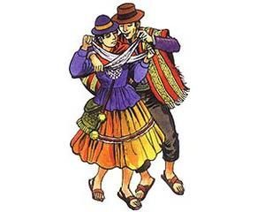
Zona Norte
En esta área podemos distinguir tipos de danzas como:
El cachimbo
El trote
La cueca nortina
El Carnavalito
Huaynos
El Torito
El Takirari
Cacharpayas

Slide 6
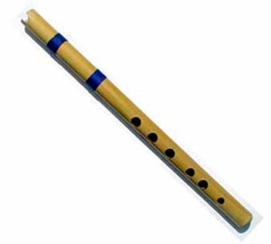
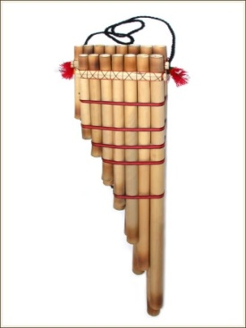
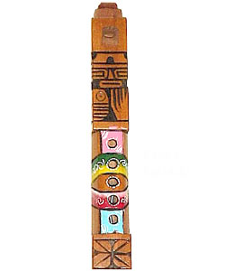
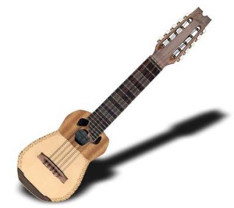
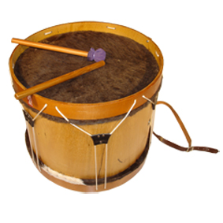
Instrumentos Zona Norte
Quena
Zampoña
Tarka
Charango
Bombo Nortino

Slide 7
Actividad de Trabajo Zona Norte
Escucha la canción: “La Partida” Víctor Jara
Link: https://www.youtube.com/watch?v=6SUeWQOy1fw
Responde las siguientes preguntas:
1.- ¿Qué instrumentos escuchas?
2.- ¿Qué instrumentos se escucha en la canción, pero no pertenecen a los instrumentos de la Zona Norte?
3.- La canción es una melodía ¿lenta, rápida o intermedia?
4.- La canción es una melodía ¿fuerte, suave o intermedia?
5.- ¿Qué características de la Zona Norte tiene esta canción?

Slide 8
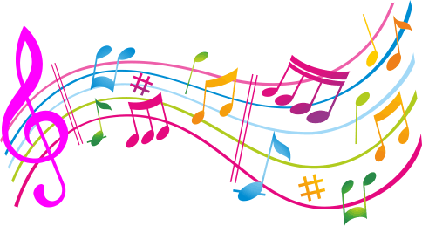
Información
PLAZO DE ENTREGA:
VIERNES 08 DE MAYO
CORREO: cconuecar@emmanuel.cl
Whatsapp: +56978961502

